Slide 1
ПРОЕКТ Бюджета Старотитаровского сельского поселения Темрюкского района на 2025 год

Slide 2
Основные задачи при формировании
бюджета Старотитаровского сельского поселения Темрюкского района
на 2025 год:
- обеспечение устойчивости, сбалансированности бюджета;
-повышение прозрачности бюджета;
обеспечения стабильности и преемственности бюджетного процесса, прозрачности и эффективности формирования и распределения бюджетных ресурсов;
-обеспечение своевременного исполнения долговых обязательств;
-снижение недоимки по налоговым и неналоговым доходам.

Slide 3
ОСНОВНЫЕ ПАРАМЕТРЫ БЮДЖЕТА Старотитаровского сельского поселения Темрюкского района на 2025 ГОД
Наименование основных параметров | (тыс.рублей)
ДОХОДЫ | 87 053,4
РАСХОДЫ | 87 053,4
ПРОФИЦИТ/ДЕФИЦИТ | 0

Slide 4
Структура доходов на 2025 год, %

Slide 5
Налоговые доходы бюджета на 2025 год
Наименование показателей | Сумма, тыс.руб.
Налог на доходы физических лиц | 37 060,0
Акцизы на нефтепродукты | 11 821,9
Единый сельскохозяйственный налог | 9 020,0
Налог на имущество физ.лиц | 7 463,5
Земельный налог (юр. и физ.лица) | 11 790,7
ИТОГО: | 77 156,1

Slide 6
Налог на доходы физических лиц (182 1 01 02000 01 0000 110) тыс.руб
Н-норматив отчислений от налога в бюджет поселения в 2025 году- 15%

Slide 7
Акцизы на нефтепродукты (100 10302200 01 0000 110) тыс.руб
На основании письма министерства финансов Краснодарского края от 30.10.2024 г. № 205-02.03-15-7000/24 утвержденный дифференцированный норматив отчислений от акцизов на нефтепродукты в 2025 году составит 0,0409

Slide 8
Единый сельскохозяйственный налог (182 10503010 01 0000 110) тыс.руб
Н_{орм} – норматив отчислений в бюджет поселения (50%)

Slide 9
Налог на имущество физических лиц (182 1 06 01 00000 10 0000 110) тыс.руб
Н_{орм} – норматив отчислений в бюджет поселения (100%)

Slide 10
Земельный налог (182 1 06 06000 10 0000 110) тыс.руб
Н_{орм} – норматив отчислений в бюджет поселения (100%)

Slide 11
Неналоговые доходы бюджета на 2025 год:
Наименование показателей | Сумма, тыс.руб.
Доходы получаемые в виде арендной платы, а также средства от продажи права на заключение договоров аренды за земли | 920,4
Доходы от сдачи в аренду имущества | 1 666,2
Штрафы, санкции, возмещение ущерба | 146,1
Продажа имущества | 300,0
ИТОГО | 3 032,7

Slide 12
Безвозмездные поступления на 2025 год:
Наименование показателей | Сумма, тыс.руб.
Дотации бюджетам сельских поселений на выравнивание бюджетной обеспеченности из бюджета субъекта Российской Федерации | 3 220,7
Субвенции бюджетам сельских поселений на выполнение передаваемых полномочий субъектов Российской Федерации | 7,6
Субвенции бюджетам сельских поселений на осуществление первичного воинского учета органами местного самоуправления поселений, муниципальных и городских округов | 778,3
Прочие межбюджетные трансферты, передаваемые бюджетам сельских поселений | 2 858,0
ИТОГО | 6 864,6

Slide 13
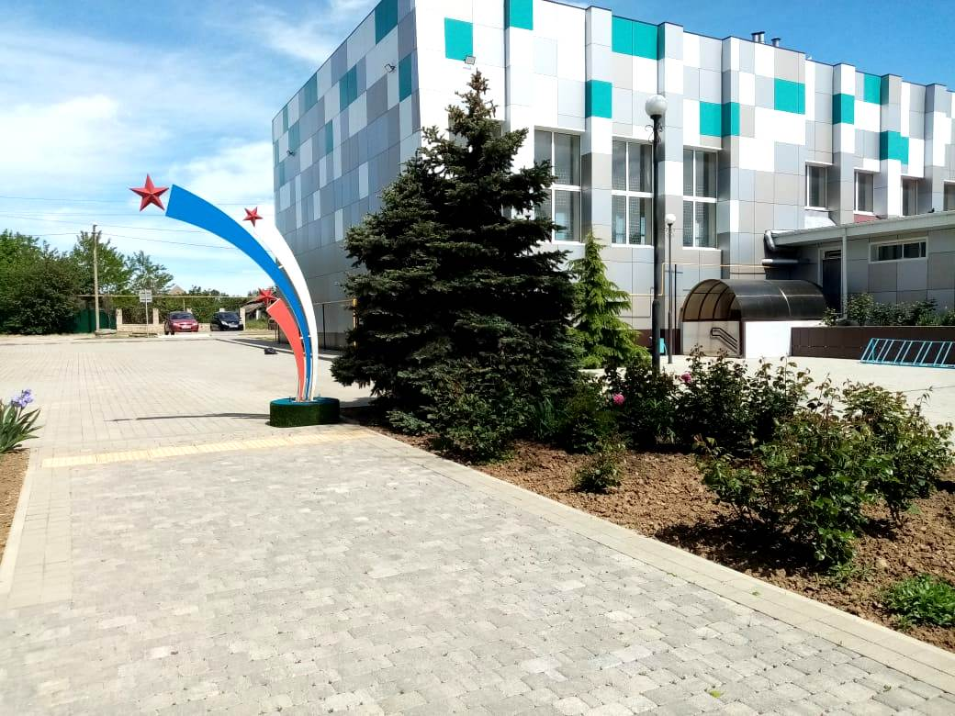
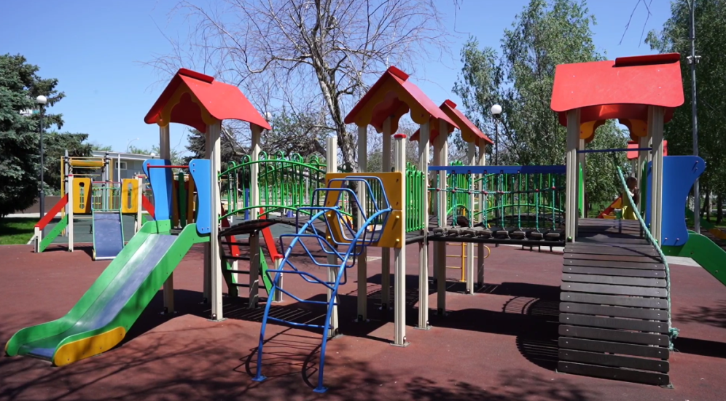
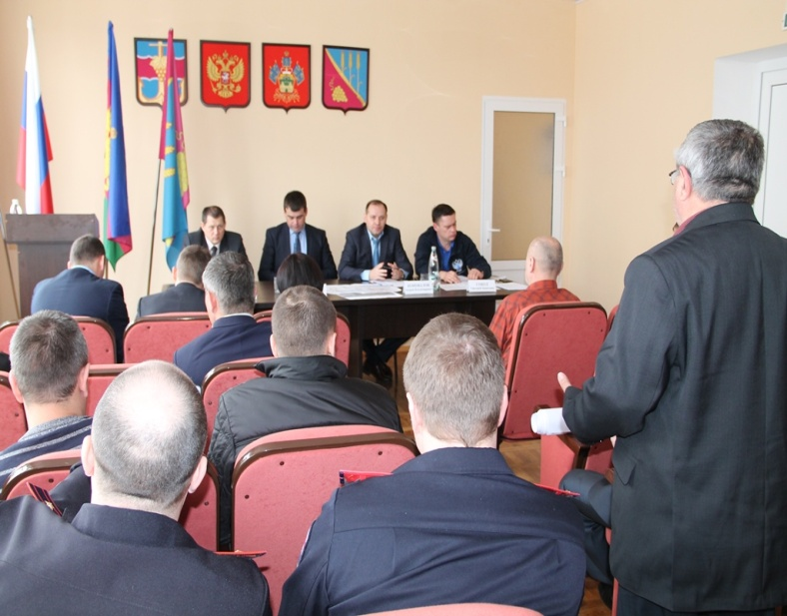
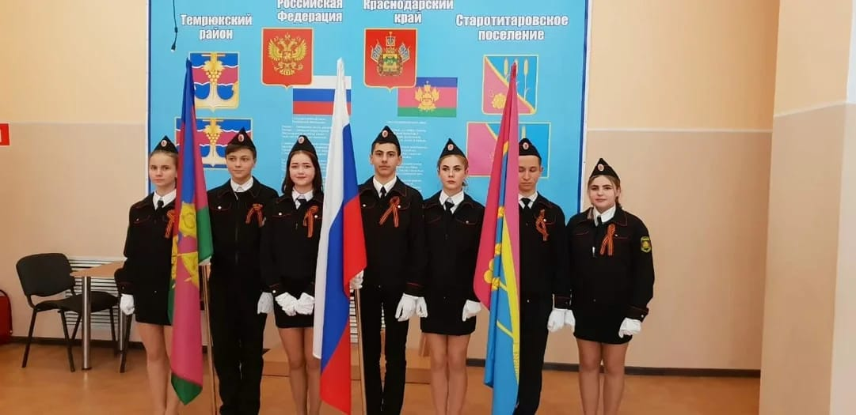
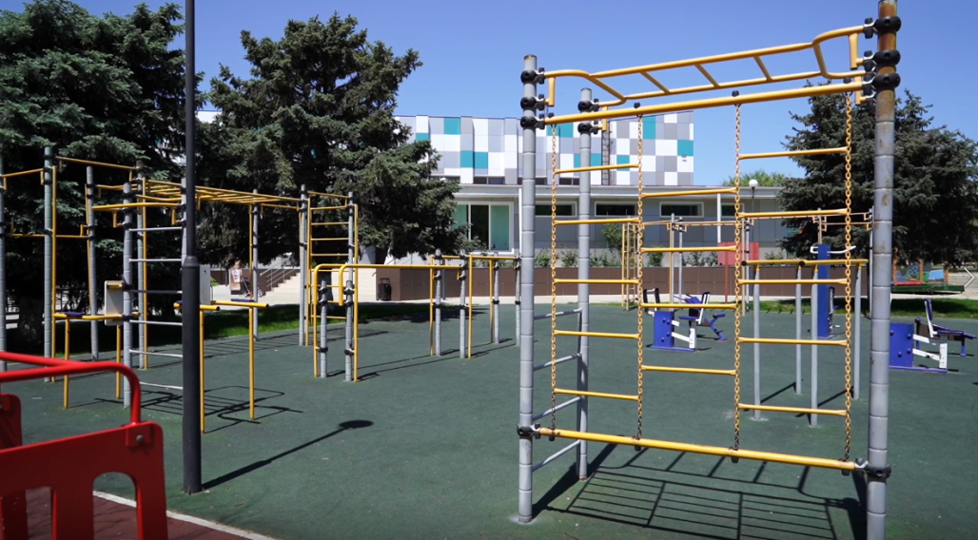
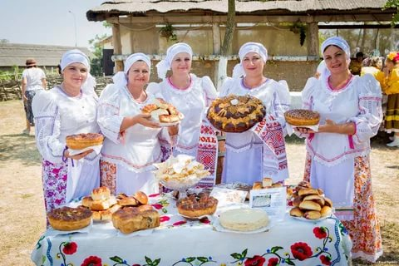
РАСХОДЫ НА 2025 ГОД

Slide 14
Общегосударственные вопросы
Обеспечение деят-ти органов местного самоуправления
11 456,2 тыс.руб.
Обеспечение функций муниципальных казенных учреждений
17 194,8 тыс.руб.
Праздники
100,0 тыс.руб.
Административные комиссии
7,6 тыс.руб.
Доступная среда для инвалидов
20,0 тыс.руб.
Развитие информационного общества
337,3 тыс.руб.
Управление муниципальным имуществом
250,0 тыс.руб.
Резервный фонд
20,0 тыс.руб.
Энергосбережение (здание администрации)
10,0 тыс.руб.
Поддержка ТОС
468,0 тыс.руб.

Slide 15
НАЦИОНАЛЬНАЯ ОБОРОНА
Обеспечение первичного воинского учета на территориях, где отсутствуют военные комиссариаты
778,3 тыс.руб.

Slide 16
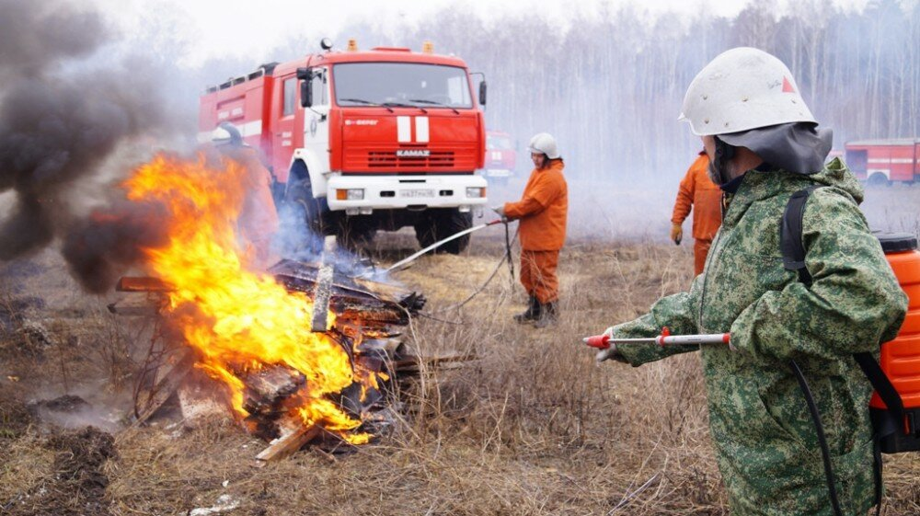
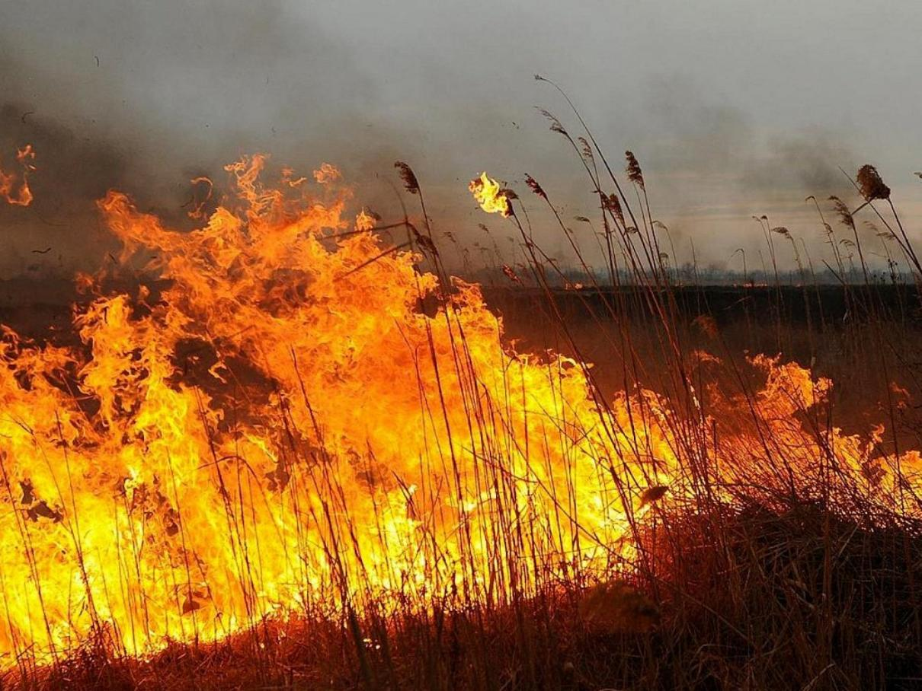
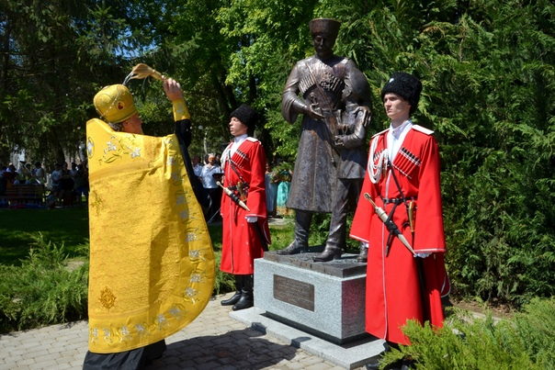
Национальная безопасность и правоохранительная деятельность
Участие в предупреждении ЧС
50,0 тыс. руб.
Пожарная безопасность
253,5 тыс. руб.
Поддержка ДНД
129,6 тыс . руб.

Slide 17
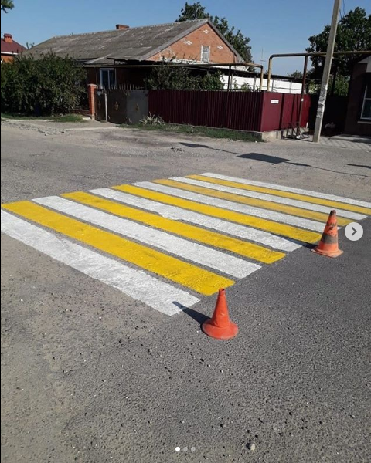
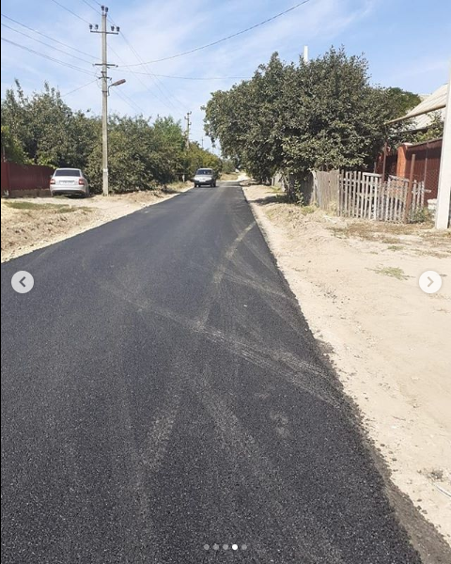
Национальная экономика
ДОРОЖНЫЙ ФОНД
13 488,1 тыс.руб.
Другие вопросы в области национальной экономики
40,8 тыс.руб.

Slide 18
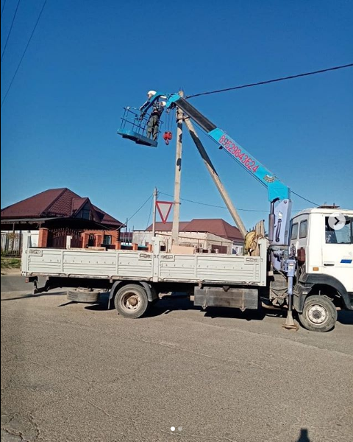
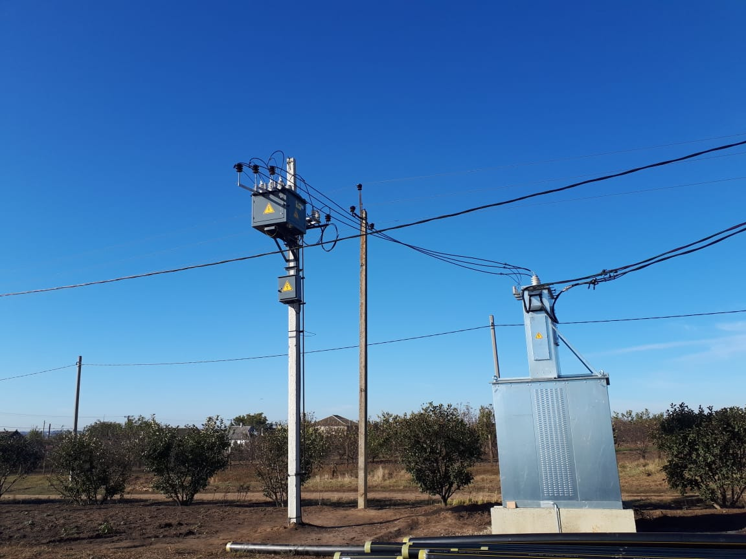
Жилищно-коммунальное хозяйство
Развитие водопроводно-канализационного комплекса
20,0 тыс.руб.
Комплексное развитие сельских территорий
20,0 тыс.руб.
Инженерная инфраструктура для зем. участков для многодетных семей
20,0 тыс. руб.

Slide 19
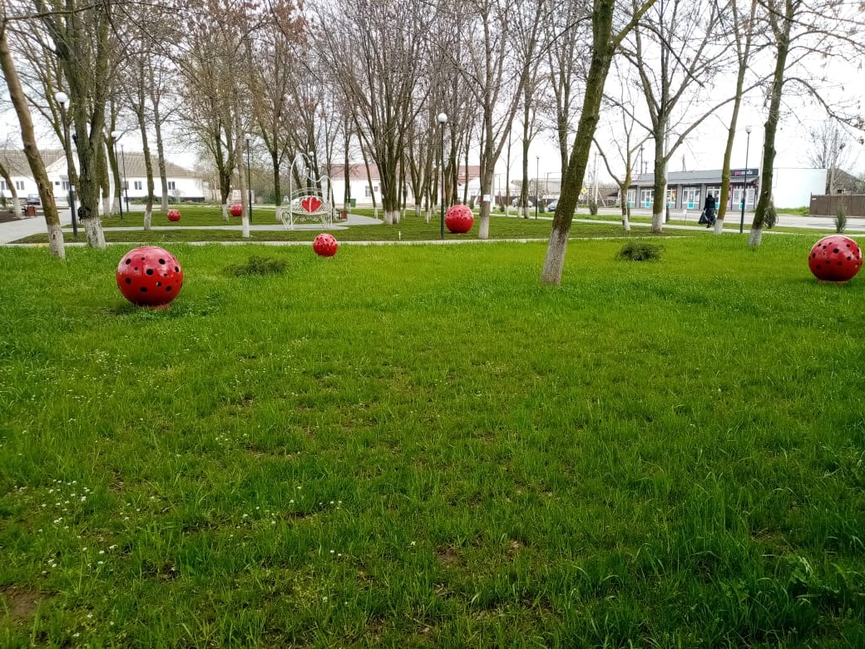
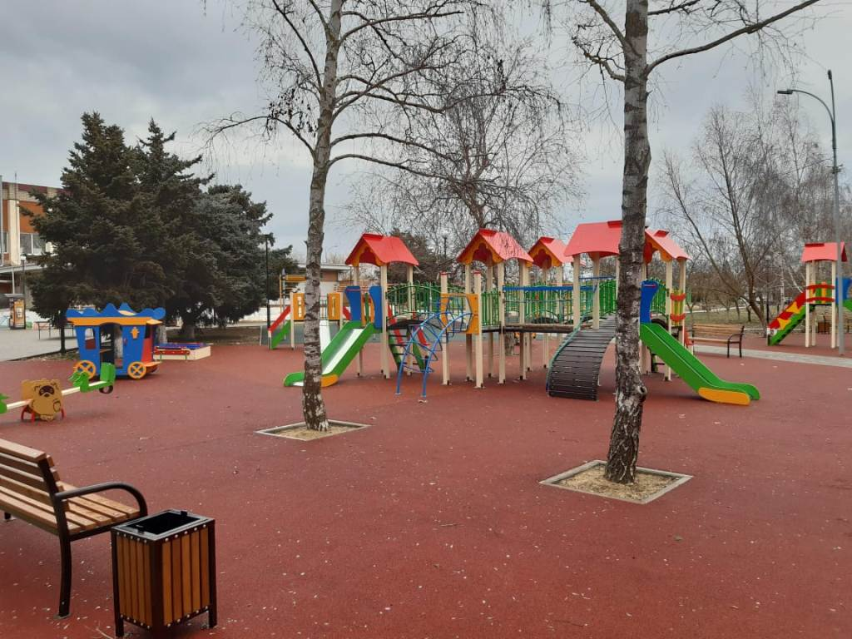
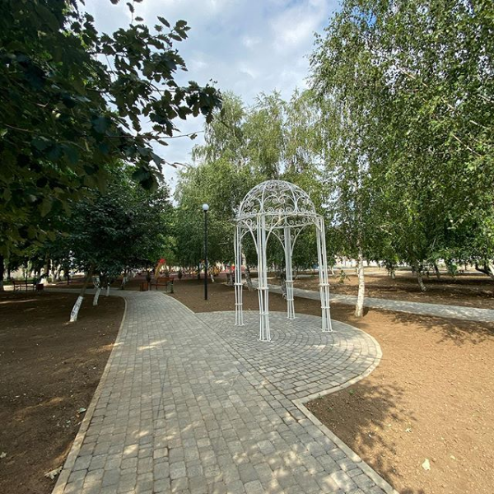
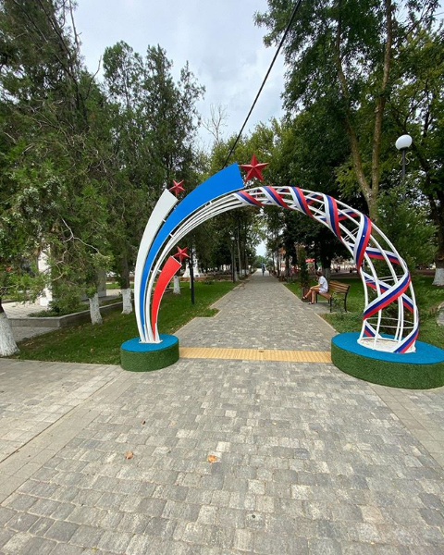
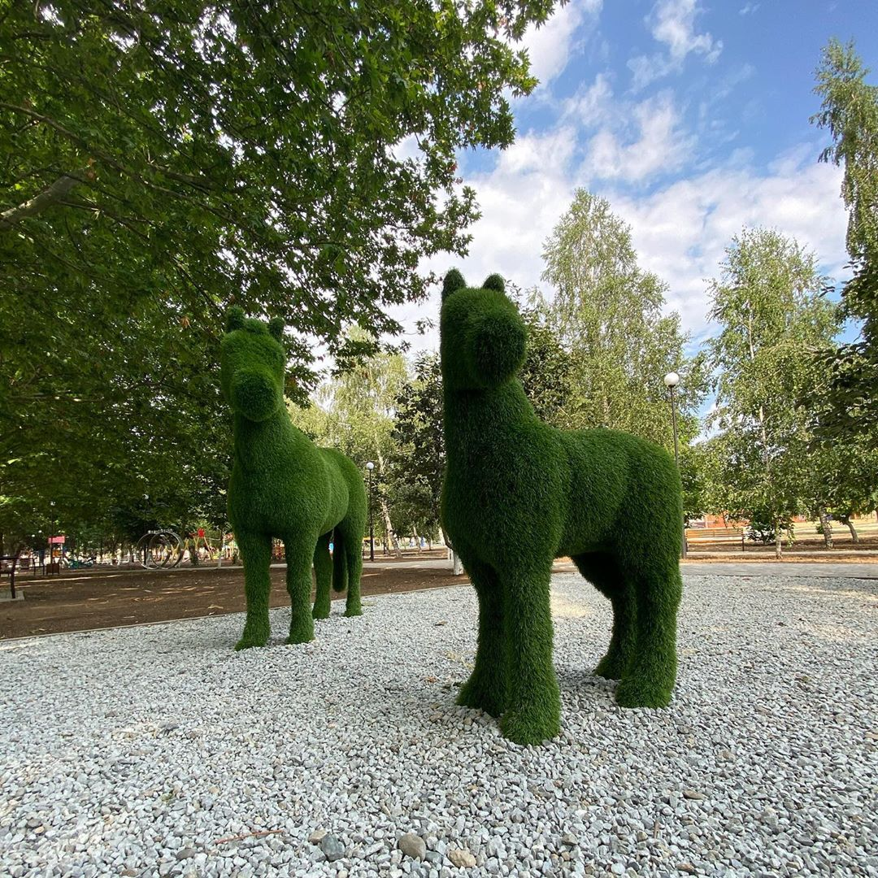
БЛАГОУСТРОЙСТВО
Прочее благоустройство
1 327,5 тыс.руб.
Организация уличного освещения
306,0 тыс.руб.
Обеспечение деятельности МБУ «ОСБ»
13 848,9 тыс.руб.
Формирование городской среды
20, 0 тыс.руб.

Slide 20
ОБРАЗОВАНИЕ
Профессиональная подготовка, переподготовка и повышение квалификации
30,0 тыс.рублей

Slide 21
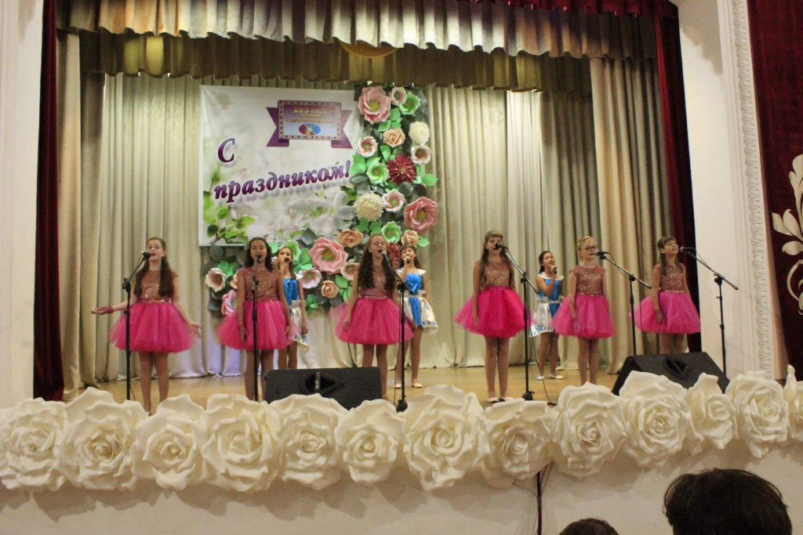
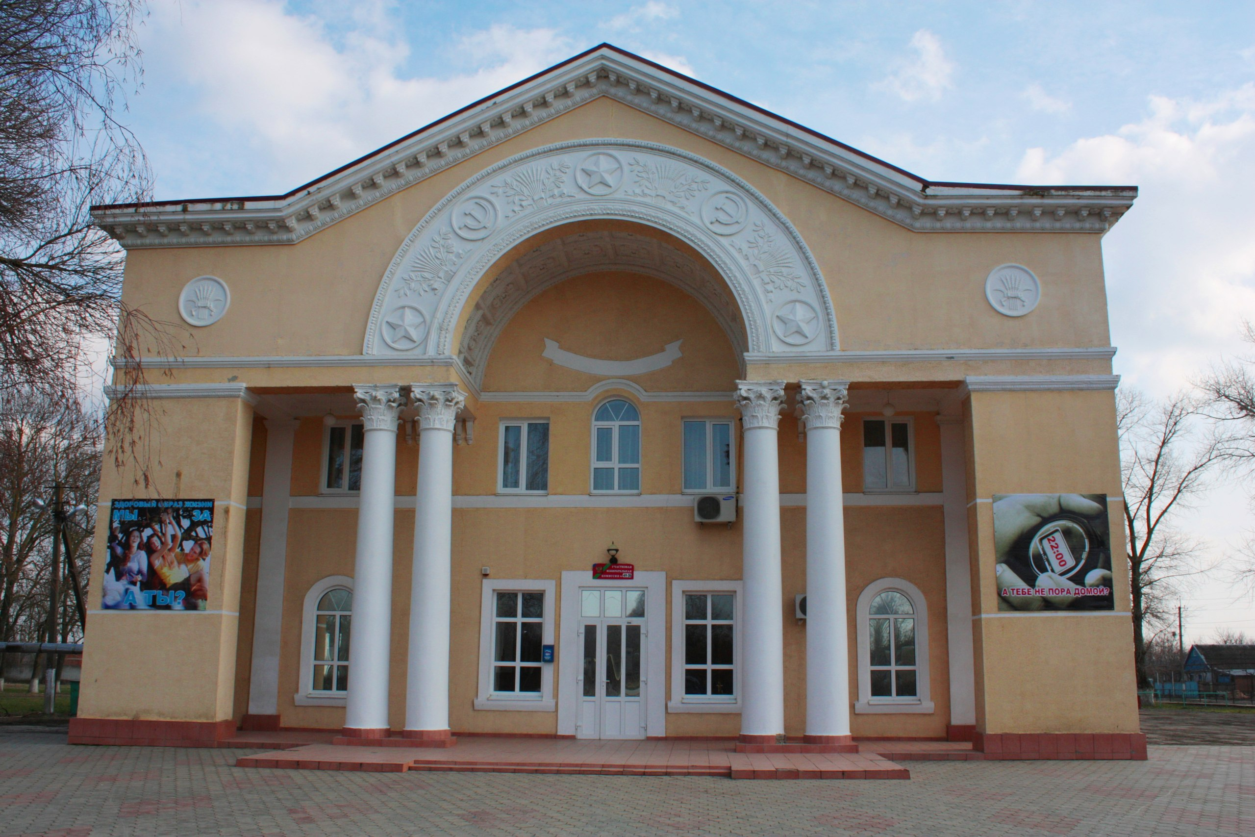
Культура,
кинематография
Основные направления развития культуры
200,0 тыс.руб.
Выполнение муниципального
задания
13 138,7 тыс.руб.
Памятники
30,0 тыс.руб.
Кадровое обеспечение
4 439,4 тыс.руб.

Slide 22
Социальная политика
Пенсионное обеспечение муниципальных служащих за выслугу лет
437,5 тыс. руб.
Поддержка некоммерческих организаций
100,0 тыс.руб.

Slide 23
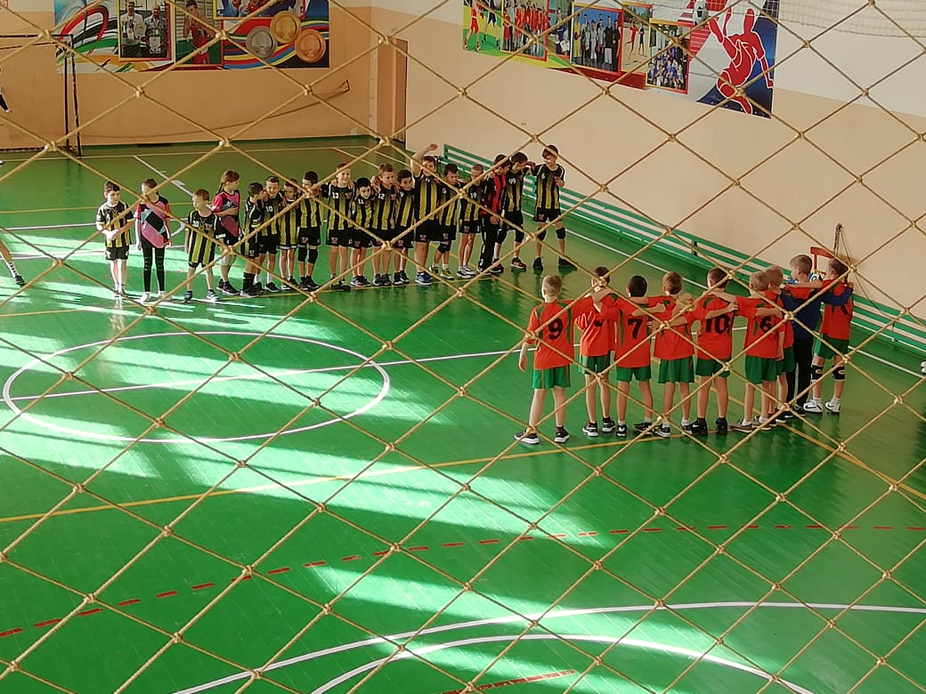
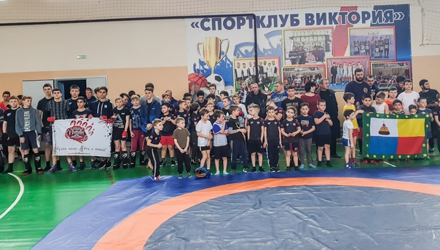
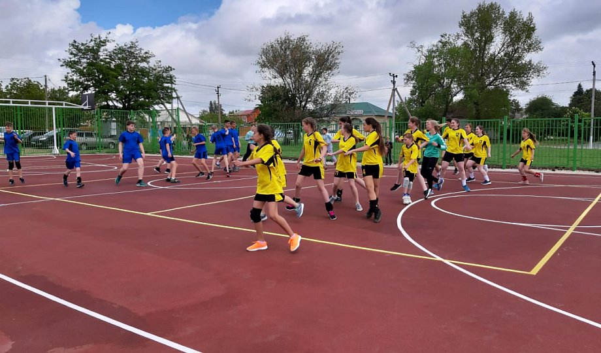
Физическая культура и спорт
Массовый спорт
260,0 тыс.руб.
Создание условий для развития физической культуры
10,0 тыс.руб.
Выполнение муниципального задания МБУ«ФОСК «Виктория»»
7 470,0 тыс.руб.

Slide 24
Переданные полномочия
О создании условий для обеспечения жителей поселения услугами торговли
0,8 тыс.руб.
На осуществлению внешнего муниципального финансового контроля
279,4 тыс.руб.
На осуществлению внутреннего муниципального финансового контроля
221,3 тыс.руб.
В сфере закупок товаров, работ, услуг для обеспечение муниципальных нужд
105,3 тыс.руб.
На организацию библиотечного обслуживания населения
130,0 тыс.руб.

Slide 25
СПАСИБО ЗА ВНИМАНИЕ!

